Slide 1



PHP实践之路 - 面向对象篇 - 第二章：异常与错误处理
edu.51cto.com

Slide 2

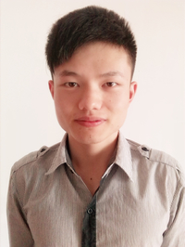
讲师：
孙胜利
新浪微博：@私房库
微博主页：http://weibo.com/sifangku

Slide 3
知识目录
一、异常处理
二、错误处理

Slide 4

一、异常处理
Exception类
捕获其他类型的异常
用户定义的异常处理函数

Slide 5
二、错误处理
错误级别
设置错误报告级别
接管PHP 错误处理机制
手动产生一个用户级别错误
PHP7 中的错误处理

Slide 6

Thank You !
edu.51cto.com

